Slide 1
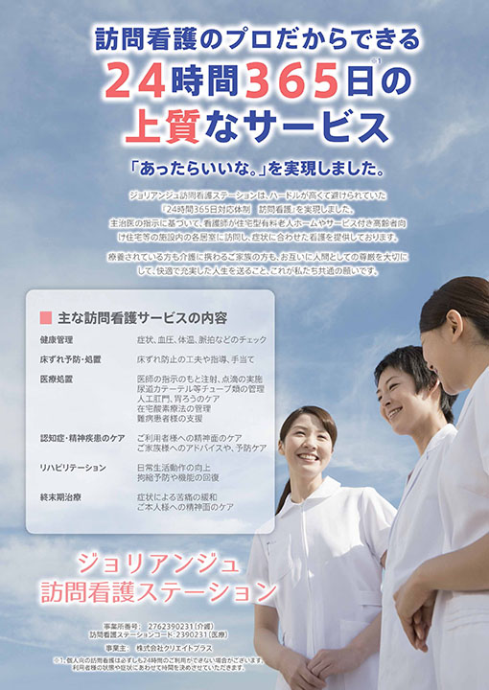

Slide 2
ホスピスフロア看護２４
全１３室 内二人部屋１部屋
２４時間３６５日 看護師が施設に常駐しているからできる安心な暮らしを実現。
医療依存度の高いがん末期や難病の方々が病院ではなくご自宅で生活できるよう質の高いサービスを提供。
別紙３の資料を加工して見やすく作成お願いします。
ロゴ
会社名

Slide 3
入居対象者
別紙１の資料を加工して見やすく作成お願いします。
可能な医療処置
別紙２の資料を加工して見やすく作成お願いします。

Slide 4
別紙１
入居対象者
訪問看護別表７の原則、以下の方々を
入居対象者としております。
疾患・医療処置
① 末期の悪性腫瘍（末期がん）
② 多発性硬化症
③ 重症筋無力症
④ スモン
⑤ 筋委縮性側索硬化症（ALS）
⑥ 脊髄小脳変性症
⑦ ハンチントン病
⑧ 進行性筋ジストロフィー症
⑨ パーキンソン病関連疾患（進行性核上性麻痺、大脳皮質 基底核変性症 及びパーキンソン病（ホーエン・ヤールの 重症度分類がステージ３以上であって生活機能障害度が Ⅱ度又はⅢ度のもの）
⑩ 多系統萎縮症（線条体黒質変性症、オリーブ橋小脳萎縮症 及びシャイ・ドレーガー症候群）
⑪ プリオン病
⑫ 亜急性硬化性全脳炎
⑬ ライソゾーム病
⑭ 副腎白質ジストロフィー
⑮ 脊髄性筋委縮症
⑯ 球脊髄性筋委縮症
⑰ 慢性炎症性脱髄性多発神経炎
⑱ 後天性免疫不全症候群
⑲ 頚髄損傷
⑳ 人工呼吸器を使用している状態

Slide 5
可能な医療処置
別紙２
○：受け入れ可 ×：不可 △：要相談
疾患・医療処置 | 可否
在宅酸素 | ○
人工呼吸器・ＮＰＰＶ(バイパップなど)・ＴＰＰＶ | ○
気管切開 | ○
中心静脈栄養（ポート・カテーテル） | ○
静脈点滴・皮下点滴 | ○
輸血 | ×
経管栄養（胃ろう・経鼻・腸ろう・経皮経食道胃管） | ○
血糖チェック・インスリン注射 | ○
人工肛門・腎ろう・膀胱ろう・小腸ろう | ○
導尿 膀胱留置カテーテル 膀胱洗浄 持続膀胱洗浄 | ○
褥瘡処置・創傷処置 | ○
ドレナージ・腹水・胸水 | ○
麻薬管理・疼痛管理・神経ブロック | ○
感染症・ＭＲＳＡ・Ｃ型肝炎・Ｂ型肝炎・梅毒・ ＨＩＶ・結核（排菌なし） | ○
認知症・アルツハイマー病 | △
透析（通院対応） | △
※ その他、上記表にない症状でも受け入れが可能な場合もございますので、お気軽にご相談ください。

Slide 6
１日の流れ （例：気管切開の方)
別紙３
1：00 吸引・おむつ交換・体位変換
4：00 吸引・おむつ交換・体位変換
7：00 体温・血圧などチェック
7：30 吸引・モーニングケア・排泄介助
9：30 吸引・排泄介助・体位変換
10：30 気管切開部チェック、ガーゼ交換
12：00 吸引・胃瘻から経管栄養・薬注入・排泄介助
14：30 吸引・清拭・着替え・排泄介助・体位変換
17：30 吸引・体温・血圧などチェック・排泄介助
胃瘻からの経管栄養・薬注入
20：00 吸引・イブニングケア・排泄介助・体位変換
23：00 吸引・排泄介助・体位変換

